Slide 1
2020年第3季營運成果
聯強國際股份有限公司
11月, 2020

Slide 2
免責聲明
本簡報係由聯強國際股份有限公司(以下簡稱本公司)提供，本簡報可能包含前瞻性陳述，當中涉及風險與不明朗因素包括陳述本身的不確定性、風險、假設或其他因素如：經營上的改變、競爭環境、經濟情勢、法規變化、科技發展與超出本公司管控等因素，皆可能導致本公司實際營運結果與上開前瞻性陳述有很大的差異。本公司不承擔因情勢變更而即時更新或修正相關內容之義務。
本簡報的內容、陳述或主張非為買賣或提供買賣任何有價證券或金融商品的邀約，邀約之引誘或建議。本公司已盡合理之注意，使本簡報於公開時無任何不真實或誤導。本公司及其各關係企業代表人或董事，均不對此使用或因他人引用本份簡報資料、或其它因簡報資料導致的任何損害負擔任何責任。

Slide 3
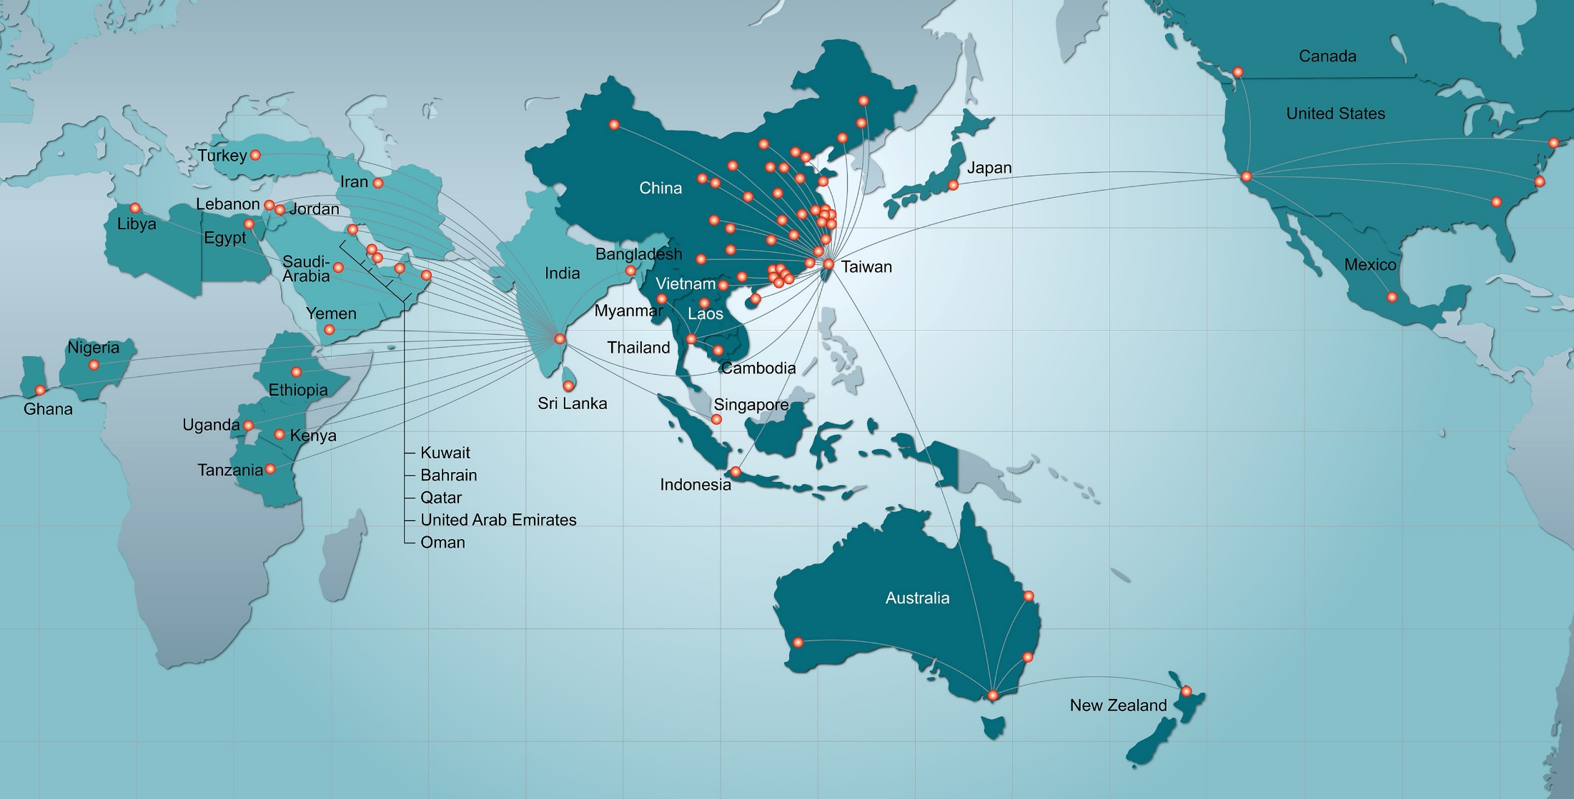



聯強集團業務拓展
US$30B (Y2009 YTM)
美國 1980 No.3
日本 1962 No.3
台灣 1975 No.1
香港 / 中國 1982 No.3
澳洲 1991 No.1
(紐西蘭)
印尼 1975 No.1
泰國 1988 No.1
越南 1988 No.1
印度 1993 No.2
中東 / 非洲 1997 No.1
土耳其 1991 No.1
遍布39個國家, 200個營業據點, 覆蓋60%全球人口

Slide 4
Y20Q3營運績效
Notes:
工作底稿
ok

Slide 5
Y2009YTM營運績效
Notes:
工作底稿
ok

Slide 6
季度/年度獲利趨勢
2020 LTM*: Last Twelve Months up to Y2009
Notes:
工作底稿
ok

Slide 7
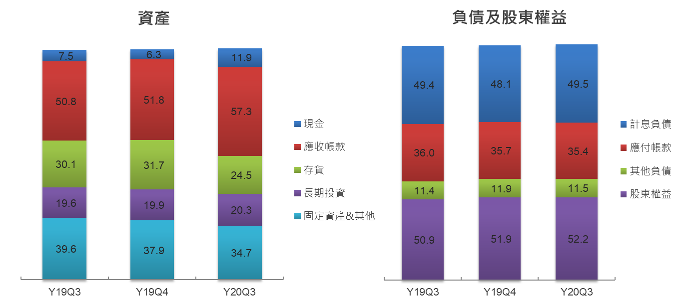
財務結構
新台幣$ B
147.6
147.7
148.5
147.6
147.7
148.5
Notes:
工作底稿
ok

